Slide 1
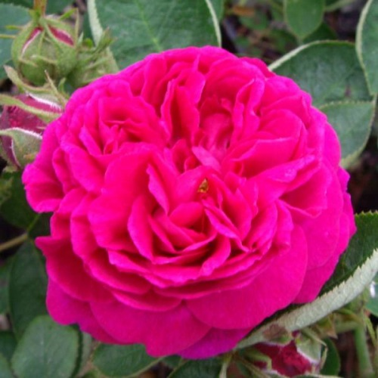
স্বাগতম

Slide 2
পাঠ পরিচিতি
শিক্ষক পরিচিতি
শ্রেণি :নবম-দশম
বিষয়: গণিত
অধ্যায়:চতূর্থ
বিষয় বস্তু:সুচক
সময়:৫০ মিনিট
তারিখ:১২/০৬/২০২০
মোঃআবুল বাশার
সহকারী শিক্ষক (গণিত)
চকশ্যাম নগর মাধ্যমিক বিদ্যালয়।
চকশ্যাম নগর,মেহের পুর।
ইমেল নং-md.bashar82abul@gmail.com

Slide 3
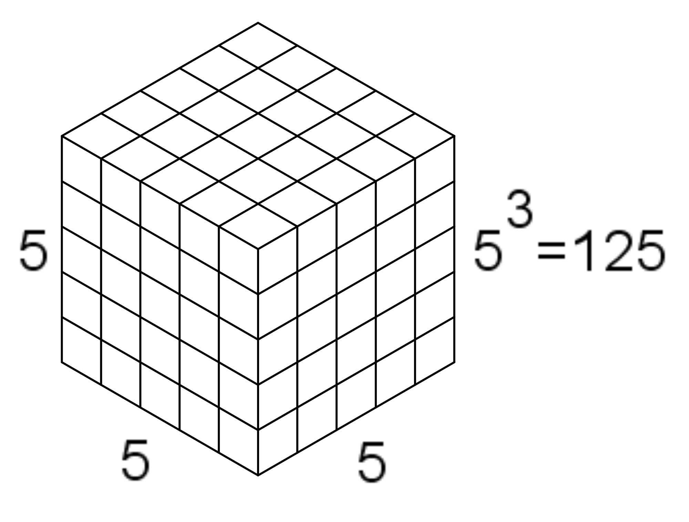

Slide 5
শিক্ষনফল
এই পাঠ শেষে শিক্ষার্থীরা.....
১। ঘাত বা শক্তি কি তা বলতে পারবে।
২। মূলদ সূচক ব্যাখ্যা করতে পারবে।
৩। সূচকের সুত্রাবলী গানিতিক সমস্যায় প্রয়োগ করতে পরবে।

Slide 6
a ×a ×a ×a ×a ×a . . . ×a = $a^{n}$ ( n সংখ্যক বার a)
সূচক, শক্তি বা ঘাত
$a^{n}$
ভিত্তি
এখানে ভিত্তি a ∈ R, সূচক n ∈ Q
সূচকঃ কোনো রাশিতে একই উৎপাদক যত বার গুণ আকারে থাকে, তত বারের সংখ্যাকে উৎপাদকটির সূচক এবং উৎপাদকটিকে ভিত্তি বলা হয়।

Slide 7
সূত্রঃ ১।
$a^{m}× a^{n}$= $a^{m+n}$
সূত্রের প্রয়োগঃ
$3^{5}× 3^{3}$= $3^{5+3}$
${= 3}^{5+3}$
${= 3}^{8}$
= 6561.
$\frac{a^{m}}{a^{n}}$= $a^{m−n}$
সূত্রঃ ২।
$\frac{3^{5}}{3^{3}}$= $3^{5−3}$
সূত্রের প্রয়োগঃ
${= 3}^{2}$
= 9.
সূত্রঃ ৩।
${\left(ab\right)}^{m}= a^{m}×{ b}^{m}$
(5$×{3)}^{3}$=
(5×3)× (5×3)× (5×3)
= (5×5×5)× (3×3×3)
= $5^{3}× 3^{3}$

Slide 8
$${\left(\frac{a}{b}\right)}^{m}=\frac{a^{m}}{b^{m}}$$
সূত্রঃ ৪।
[ b ≠ 0 ]
$${\left(\frac{5}{3}\right)}^{3}=\frac{5}{3}×\frac{5}{3}×\frac{5}{3}=\frac{5×5×5}{3×3×3}$$
সূত্রের প্রয়োগঃ
$$=\frac{5^{3}}{3^{3}}$$
সূত্রঃ 5।
$a^{0}=1$
[ a ≠ 0 ]
$$\frac{2^{3}}{2^{3}}=2^{3−3}=2^{0}=1$$
সূত্রের প্রয়োগঃ

Slide 10
একক কাজ

Slide 11
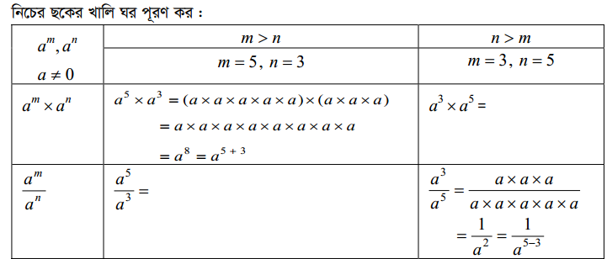
জোড়ায় কাজ

Slide 12
বাড়ির কাজ
সরল করঃ

Slide 13
মূল্যায়ন
১। সূচক কাকে বলে।
2। চার নং সূত্রের প্রয়োগ দেখাও।
3।
এখানে ‘ y ’ কে কি বলা হয়?
(ক) চলক
(খ) সহগ
(গ) ভিত্তি
(ঘ) ঘাত

Slide 14
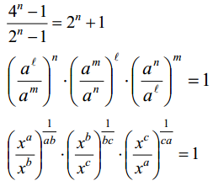
বাড়ির কাজ
প্রমাণ করঃ
1.
2.
3.

Slide 15
ধন্যবাদ

